Slide 1










ESTADÍSTICA PARA INGENIEROS
Sesión 2: Inferencia Estadística

Slide 2
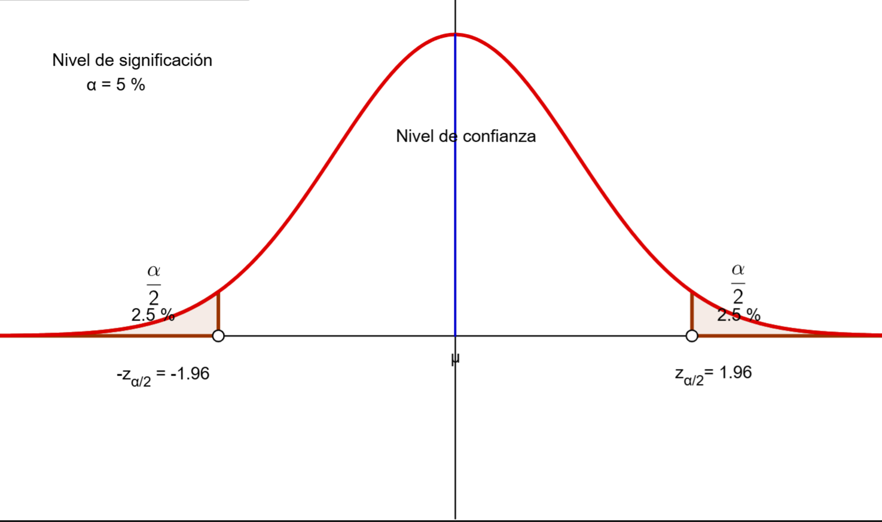

INFERENCIA ESTADÍSTICA:
Test de hipótesis:
Hipótesis nula(𝑯_{𝟎}): Es la suposición inicial para una prueba de hipótesis y generalmente contiene una afirmación de igualdad.
Hipótesis alternativa (𝑯_{𝟏}): Es una afirmación que se considera verdadera si se rechaza la hipótesis nula (hipótesis que contradice la hipótesis de nulidad).
Nivel de significancia (𝛂): Es la probabilidad máxima de rechazar 𝐻₀ cuando esta es verdadera, que se está dispuesto a cometer.
Valor p: Es la probabilidad del resultado observado, si 𝐻₀ es cierta.

Slide 3
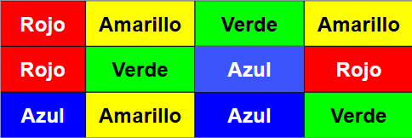
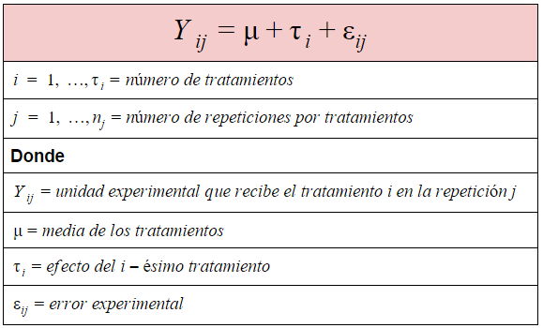
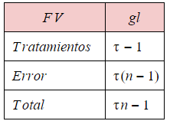
DISEÑO EXPERIMENTALES
Diseño Completamente al Azar (DCA)
VENTAJAS
Fácil de planear y analizar
Desventajas
No recomendados para mucho tratamientos (n > 20)
Máximo grado de libertad del error
Las repeticiones por tratamiento pueden ser diferentes
No recomendado para material de estudio heterogéneo

Slide 4
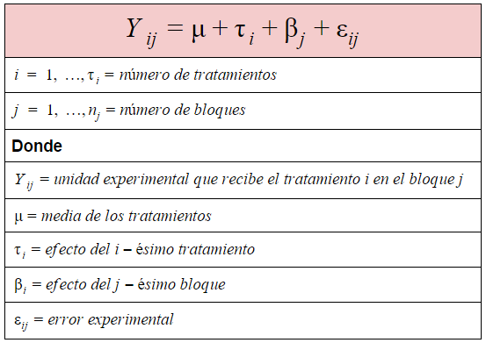
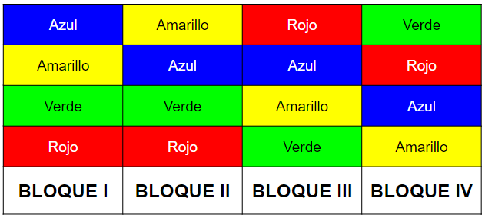
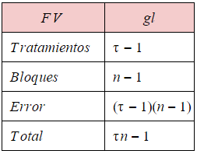
DISEÑO EN BLOQUES COMPLETOS AL AZAR (DBCA)
VENTAJAS
Preciso, simple y flexible
Desventajas
No recomendados para mucho tratamientos (n > 20)
Fácil de analizar
Las parcelas perdidas pueden ser estimadas
No recomendado para material de estudio heterogéneo.
El número de repeticiones deben ser iguales

Slide 5
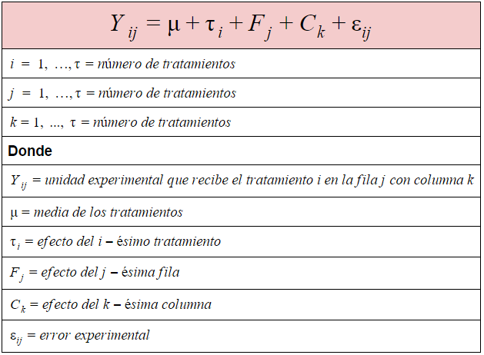
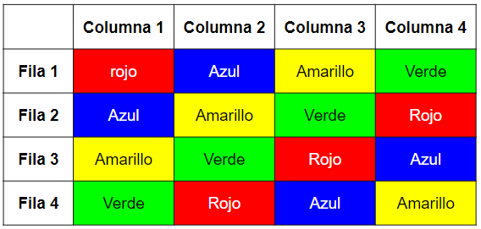
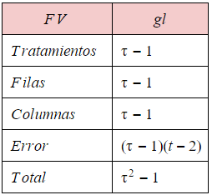
DISEÑO CUADRADO LATINO (DCL)
VENTAJAS
Muy preciso
Desventajas
Número de tratamientos limitados por filas y columnas (n < 10)
Sencillo
Los grados de libertad del error son limitados

Slide 6
DISEÑOS FACTORIALES
Factor
Niveles de un factor
Tratamiento
Conjunto de tratamientos de una misma clase
Son los diferentes tratamientos que pertenecen a un determinado factor. Puede ser Cualitativo o Cuantitativo
Experimento Factorial
Combinación específica entre los niveles de un factor
Combinación de factores para formar tratamientos
VENTAJAS
Permite estudiar los efectos, principales e interacción de factores (simples, cruzados y anidados)
Desventajas
Mayor número de unidades experimentales genera mayores costos y trabajo en la ejecución.
Todas las unidades experimentales intervienen en la determinación de los efectos principales e interacciones (alto número de repeticiones)
Alto número de grados de libertad del error, disminuyendo la varianza
Análisis complejo, a medida que el número de factores y niveles aumenta.
Algunas combinaciones en el experimento son innecesarias, más importantes para balancear el experimento.
Análisis de la varianza diferente

Slide 7

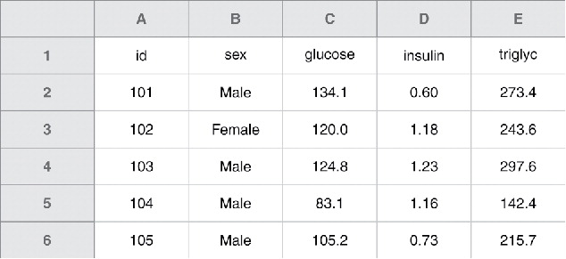
ORDENAMIENTO DE DATOS
¿Por qué es importante ordenar los datos?
Facilita el análisis estadístico
Permite identificar patrones y tendencias
Mejora la visualización de resultados
Prepara los datos para software estadístico
Ayuda a detectar valores atípicos
https://www.tandfonline.com/doi/full/10.1080/00031305.2017.1375989#abstract

Slide 8
Diseños experimentales y modelos estadísticos
Diseño experimental es la planificación previa del experimento para garantizar que los datos recogidos sean válidos y útiles.
Función principal: Controlar la variabilidad, asignar tratamientos adecuadamente y asegurar la validez del análisis estadístico.
Modelo estadístico es una representación matemática que describe la relación entre variables en los datos recopilados.
Función principal: Evaluar efectos, relaciones o diferencias entre variables.
Aspecto | Diseño experimental | Modelo estadístico
Momento de uso | Antes del experimento | Después de recolectar los datos
Propósito | Planificar cómo recolectar datos | Analizar los datos recolectados
Controla | Variabilidad y asignación | Relación entre variables
Ejemplos | DCA, DBCA, factorial | ANOVA, regresión, modelos mixtos

Slide 9
PRUEBAS PARAMETRICAS – MODELOS LINEALES SIMPLES
Supuestos Fundamentales de ANOVA
Son métodos estadísticos que comparan parámetros poblacionales, asumiendo normalidad en los datos y homogeneidad de varianzas.
Normalidad
Los residuales del modelo deben seguir una distribución normal. Esto es crucial para la validez del p-valor.
Independencia
Las observaciones dentro y entre grupos deben ser independientes. Un diseño experimental robusto asegura esto.
Homogeneidad
Es el supuesto estadístico que indica que las varianzas de los errores son constantes a lo largo de los valores de la variable independiente.
ANOVA (Análisis de Varianza)
Es una prueba estadística paramétrica que permite comparar las medias de tres o más grupos para determinar si existen diferencias significativas entre ellas, basándose en la variabilidad dentro y entre los grupos.
Descomposición de la Varianza
Varianza Total = Varianza Entre Grupos + Varianza Dentro de Grupos
Estadístico de prueba
El valor de F, que resulta del cociente de la varianza entre grupos dividida entre la varianza residual:
Modelo Matemático
Y_ij: Observación j del grupo i μ: Media general τ_i: Efecto del tratamiento i ε_ij: Error aleatorio
Y_ij = μ + τ_i + ε_ij
F = Varianza entre grupos / varianza residual

Slide 10
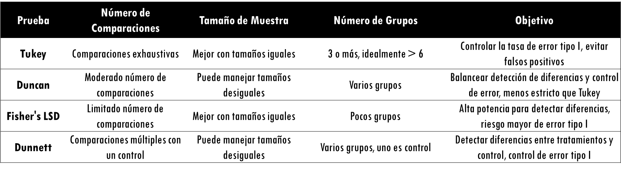
ANOVA DE UNA VIA
ANOVA DE DOS VIAS
ANOVA DE TRES VIAS
Examina la igualdad de las medias de la población para una variable cuantitativa y una única variable categórica o factor con tres o más niveles (en algunos casos pueden ser dos niveles).
Permite evaluar simultáneamente el efecto de dos factores categóricos sobre una variable cuantitativa, así como la posible interacción entre ellos, es decir, si el efecto de un factor varía según los niveles del otro.
Es un modelo estadístico que permite analizar el efecto de tres factores categóricos sobre una variable cuantitativa, así como sus interacciones dobles y triples, evaluando si el efecto de un factor depende de los niveles de los otros.
Comparaciones a posteriori

Slide 11
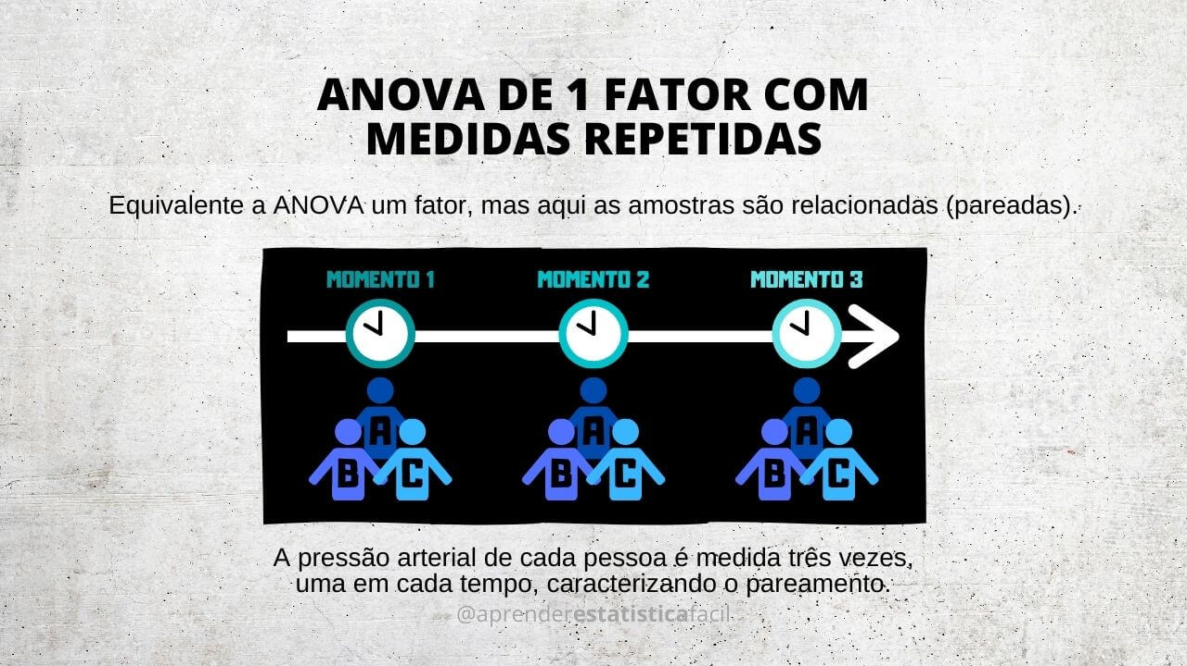
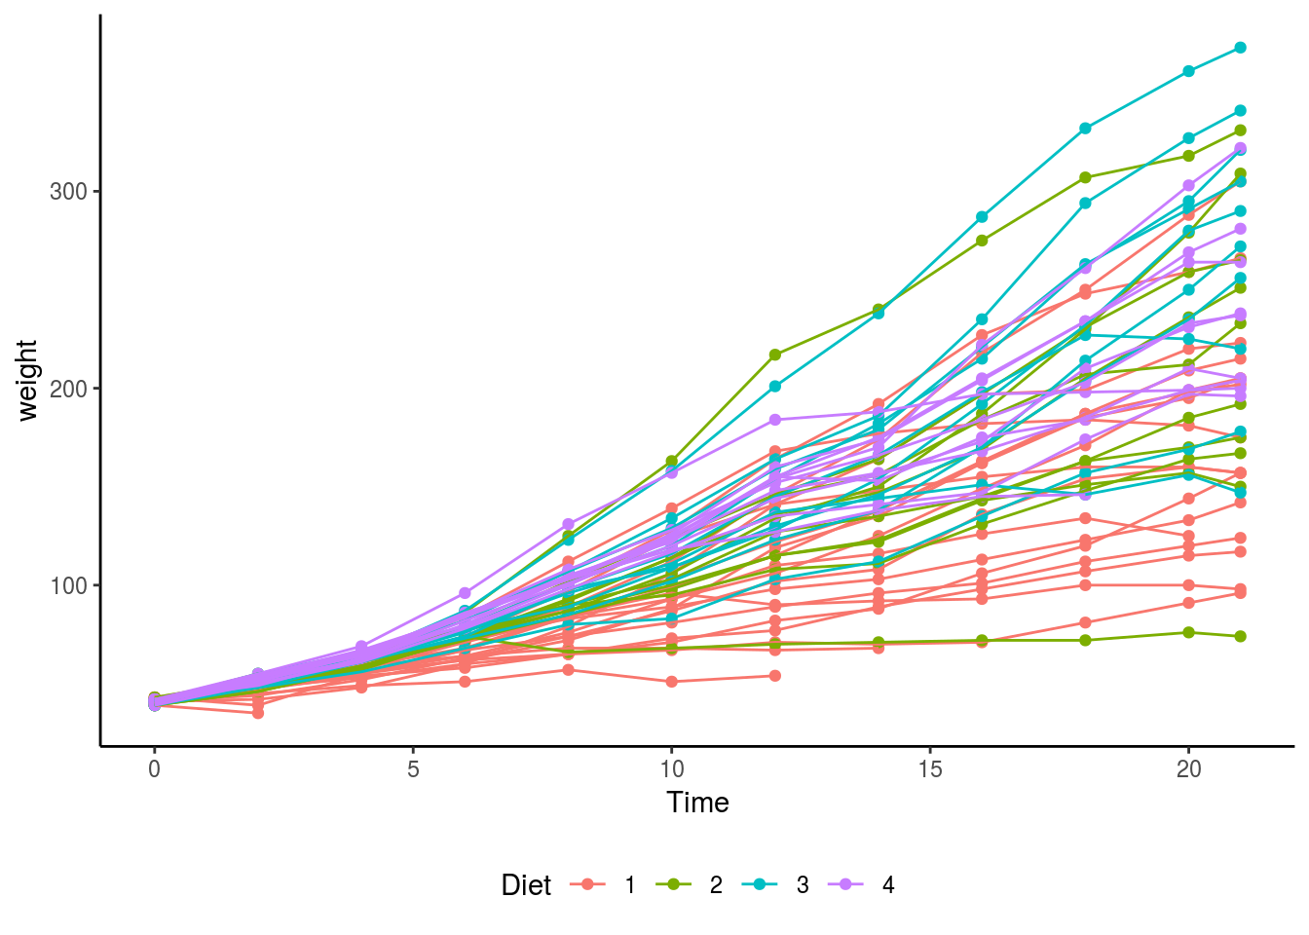
ANOVA de medidas repetidas (Repeated Measures ANOVA):
Se utiliza cuando se recopilan mediciones múltiples para el mismo grupo de individuos a lo largo del tiempo o en diferentes condiciones.
Distribución normal
Homocedasticidad
Esfericidad
ANOVA es bastante robusto aun cuando existe cierta falta de normalidad
ANOVA es bastante robusto a la falta de homocedasticidad si el diseño es equilibrado (mismo número de observaciones por grupo)
Se realiza después del ANOVA, atraves del test de Mauchly y las correcciones de Greenhouse-Geisser y la de Huynh-Feldt

Slide 12
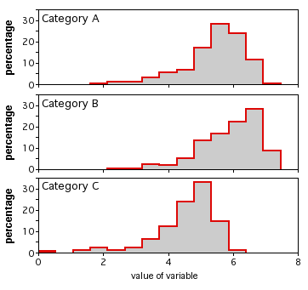
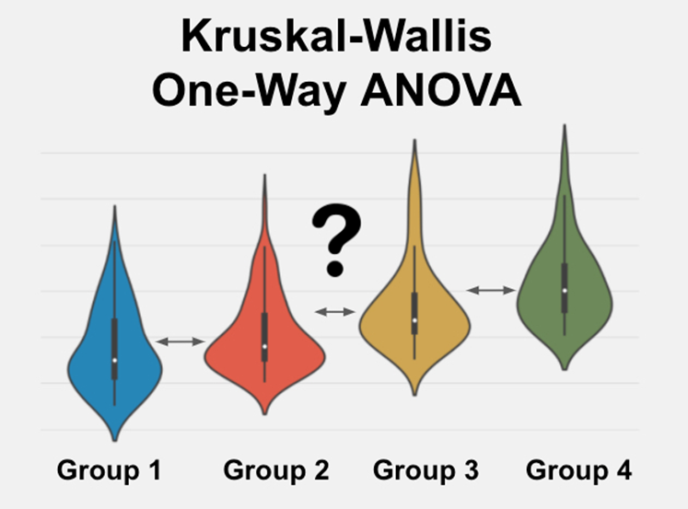
PRUEBAS NO PARAMETRICAS
Prueba de Kruskal-Wallis
Indicada para comparar una variable cuantitativa en tres o mas muestras, cuando estas son independientes
Estadístico H
Contraparte de la ANOVA de una vía cuando no se cumplen los supuestos, sobre todo el de normalidad
H0 = No hay diferencia significativa de las medianas de la variable X entre las categorías del factor
(M1 = M2 = … = Mi)
H1 = Si hay diferencia significativa de las medianas de la variable X entre las categorías del factor
(M1 ≠ M2 ≠ … ≠ Mi)

Slide 13
CONTRASTES: COMPARACIONES A POSTERIORI
Al igual que ANOVA, tiene sus pruebas, solo que estas son post-hoc no paramétricas.
Prueba | Número de Comparaciones | Tamaño de Muestra | Número de Grupos | Objetivo
Nemenyi | Comparaciones no paramétricas (ideal para Friedman) | Generalmente requiere tamaños iguales | Varios grupos, diseño repetido | Comparar rangos promedio entre grupos en contexto no paramétrico
Conover | Comparaciones no paramétricas | No requiere tamaños iguales. Tamaños pequeños | Varios grupos | Comparar medianas entre grupos con datos no normales
Dunn | Comparaciones no paramétricas | No requiere tamaños iguales. Tamaños grandes | Varios grupos | Comparar grupos con datos no normales o varianzas desiguales

Slide 14
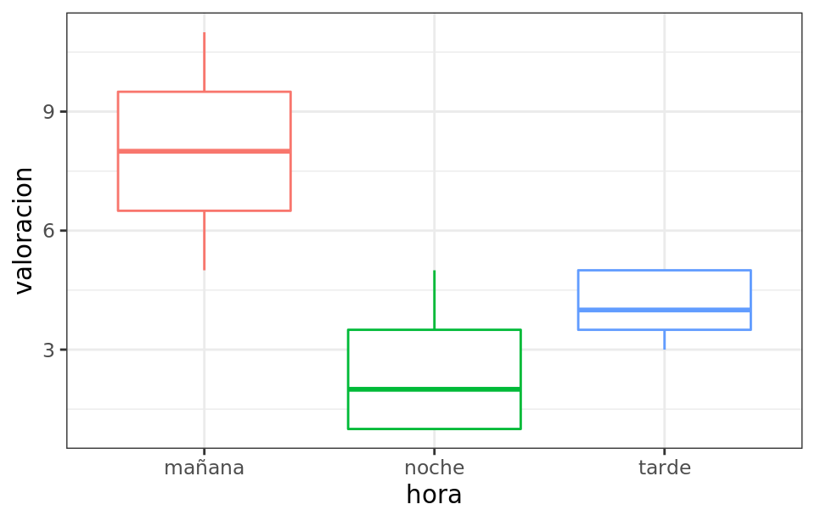
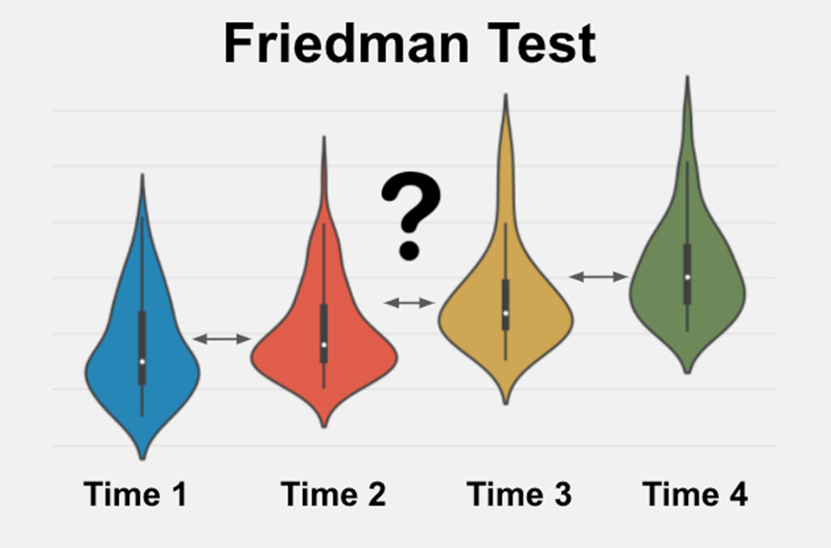
PRUEBA DE FRIEDMAN
Indicada para comparar una variable cuantitativa en tres o mas muestras, cuando estas son dependientes
Estadístico F
Contraparte del ANOVA de medidas repetidas cuando no se cumplen los supuestos, sobre todo el de esfericidad
H0 = No hay diferencia significativa entre las medianas de la condición
(M1 = M2 = … = Mi)
H1 = Si hay diferencia significativa entre las medianas de la condición
(M1 ≠ M2 ≠ … ≠ Mi)

Slide 15
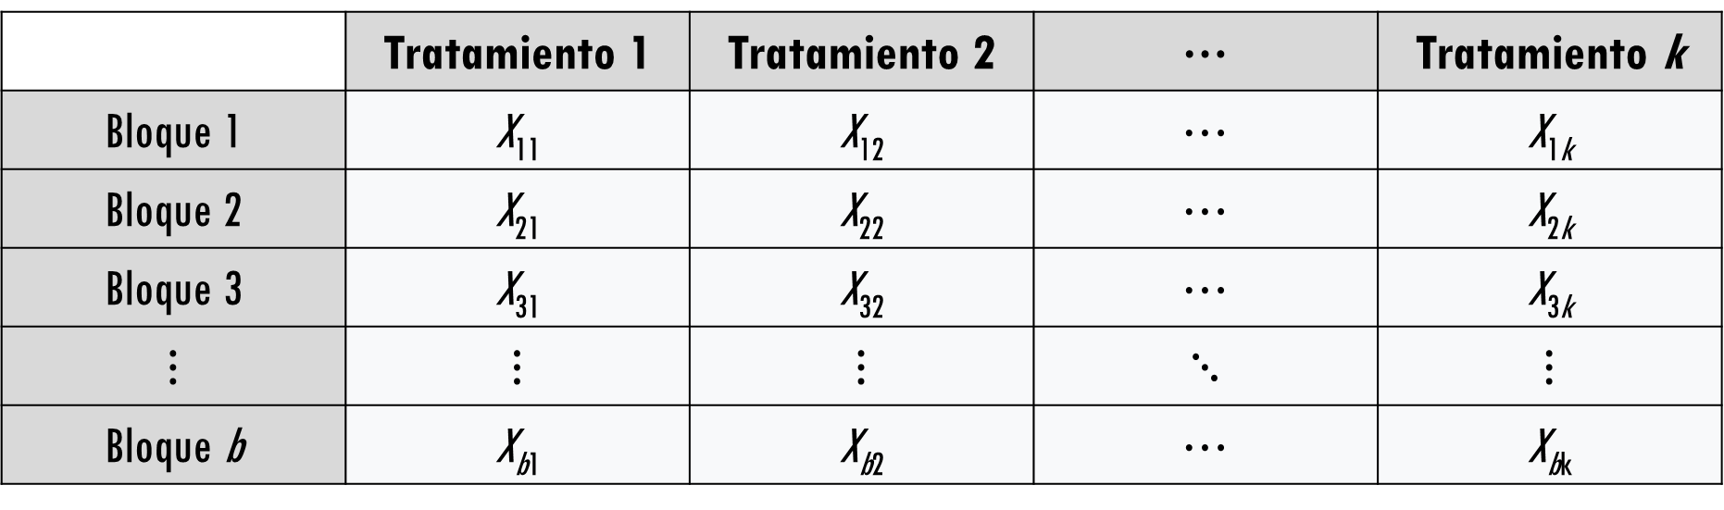
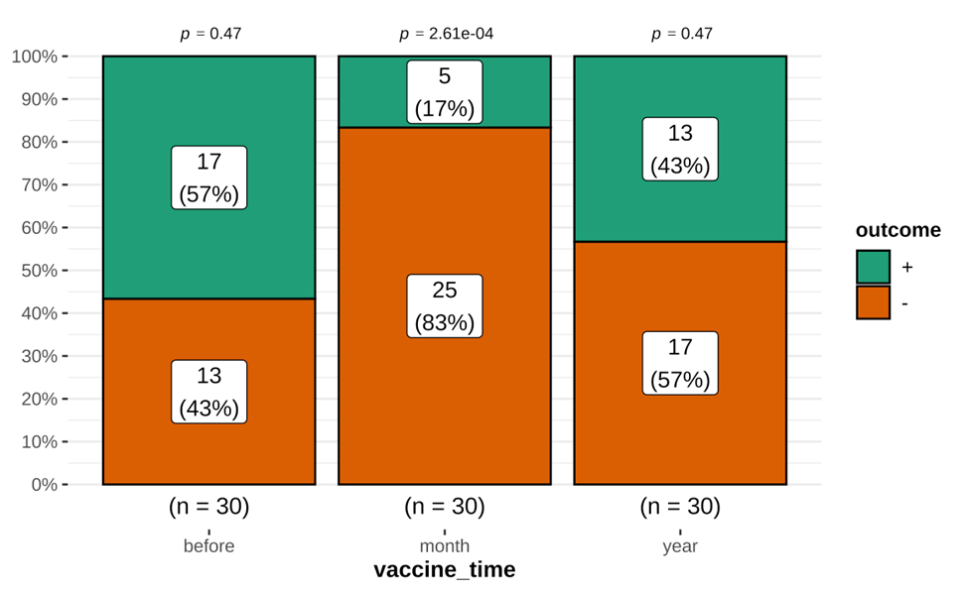
PRUEBA Q DE COCHRAN
Prueba no paramétrica cuando varias muestras son apareadas o dependientes. Es una extensión de la prueba de Mcnemar
Permite determinar si k tratamientos tienen efectos idénticos cuando la variable respuesta es categórica dicotómica (éxito o fracaso), comparando proporciones
Cuadro de análisis de doble vía
Ideal en casos de éxito o fracaso
Hay k tratamientos (k>2) y las observaciones están en b bloques
Los individuos de cada bloque deben reunir características parecidas

Slide 16
Ejercicio práctico – Análisis ANOVA de una vía (DCA)
Objetivo del ejercicio:
Formular las hipótesis nula y alternativa.
Realizar un análisis de varianza (ANOVA de una vía) para determinar si hay diferencias significativas en la longitud de raíz entre tratamientos.
Verificar los supuestos del modelo (normalidad de residuos y homogeneidad de varianzas).
Aplicar una prueba de comparación múltiple (como HSD de Tukey) en caso de diferencias significativas.
Interpretar los resultados y concluir cuál(es) dosis(es) favorecen significativamente el enraizamiento del café.
Un grupo de investigadores en fisiología vegetal está interesado en evaluar el efecto de diferentes dosis de fitohormonas sobre el enraizamiento de plantas jóvenes de café (Coffea arabica). Para ello, diseñan un experimento en condiciones controladas, donde se seleccionan esquejes homogéneos y se distribuyen aleatoriamente en cinco tratamientos:
Testigo (sin aplicación de fitohormonas);1000 ppm, 2000 ppm y 3000 ppm
Después de 30 días, se mide la longitud de la raíz primaria (en cm) de cada plántula como indicador del éxito en el enraizamiento.Se utilizaron 5 repeticiones por tratamiento, distribuidas aleatoriamente (Diseño Completamente al Azar).
Las diferentes dosis de fitohormonas aplicadas tienen un efecto significativo sobre la longitud de la raíz primaria en plántulas de café?

Slide 17
Problema para clase práctica – Análisis de ANOVA de dos vías (DBCA)
El rendimiento de los cultivos puede verse influenciado por factores genéticos (genotipo) y prácticas de manejo agrícola como la aplicación de biocontroladores. En este contexto, se desea evaluar si existe un efecto significativo de dos factores: el genotipo del cultivo de café y la aplicación de un controlador biológico (Trichoderma) sobre el rendimiento.
Se seleccionaron tres genotipos de cacao (G1, G2 y G3), y se aplicaron dos tratamientos: sin aplicación de Trichoderma (Control) y con aplicación de Trichoderma.
El experimento se organizó bajo un diseño en bloques completos al azar (DBCA) con cinco repeticiones (bloques), para reducir la variabilidad no controlada del campo.
A partir de los datos generados, se plantea el siguiente problema:¿Existe un efecto significativo del genotipo, del tratamiento con Trichoderma y/o de su interacción sobre el rendimiento del cultivo de café?
Con base en esta pregunta, se espera que los estudiantes:
Realicen el análisis de varianza de dos vías con bloques (DBCA).
Verifiquen los supuestos de normalidad y homocedasticidad.
Interpreten los resultados del ANOVA, incluyendo los efectos principales y la interacción.
Realicen comparaciones múltiples si se detectan diferencias significativas.

Slide 18
Práctica: Evaluación del efecto de Trichoderma sobre el progreso de una enfermedad en frutos de fresa
En el cultivo de fresa, una de las principales limitantes productivas es la aparición de enfermedades causadas por patógenos fúngicos. Entre las estrategias de control biológico, el uso de Trichoderma spp. ha demostrado tener potencial para reducir la severidad de diversas enfermedades. Sin embargo, su eficacia debe evaluarse bajo condiciones controladas para comprobar su impacto real sobre el desarrollo de la enfermedad a lo largo del tiempo.
Por tanto, se plantea la siguiente pregunta de investigación:¿La aplicación de Trichoderma afecta significativamente el progreso de la enfermedad en frutos de fresa en comparación con un tratamiento control, a lo largo del tiempo?
Objetivo del experimento
Evaluar el efecto de la aplicación de Trichoderma en el progreso de la enfermedad en frutos de fresa, medido en distintos tiempos después de la inoculación (15, 30, 45 y 60 días), mediante un diseño completamente al azar con medidas repetidas.
Diseño experimentalDiseño:
Completamente al azar (DCA) con medidas repetidas.
Tratamientos:Trichoderma: aplicación del agente biocontrolador; Control: sin aplicación.
Repeticiones: 10 por tratamiento.
Medidas: Progreso de la enfermedad (%) a los 15, 30, 45 y 60 días después de la inoculación.
Variable dependiente: Porcentaje de progreso de la enfermedad.

Slide 19
Problema Práctico: Evaluación del efecto de dosis de fitohormona en la longitud de raíces - Kruskal-Wallis
Un grupo de investigadores está evaluando el efecto de distintas dosis de una fitohormona sobre la longitud de las raíces de plántulas. Para ello, se establecieron cuatro tratamientos:
0 ppm (control),1000 ppm,2000 ppm,3000 ppm.
Se aplicaron las dosis a un total de 48 plántulas (12 por tratamiento), y luego de 14 días se midió la longitud de sus raíces (en centímetros).
Objetivos:
Visualizar los datos con un diagrama de caja (boxplot) y dispersión (jitter) por tratamiento.
Evaluar el supuesto de normalidad de los datos para cada grupo utilizando el test de Shapiro-Wilk.
Evaluar el supuesto de homogeneidad de varianzas.
En caso de que no se cumplan los supuestos, aplicar un test no paramétrico adecuado para comparar los tratamientos.
Interpretar los resultados obtenidos y concluir si hay diferencias significativas entre tratamientos.

